Slide 1

ШМУ учителей географии
Муниципальное бюджетное общеобразовательное учреждение «Широковская школа»
Симферопольского района Республики Крым
ул.Ленина , д.11, с.Широкое, Симферопольский район, РК, 297510
тел: 3(652) 32-48-40, е-mail: shirokoe11@mail.ru, ИНН 9109009625, ОГРН 1159102022749
ШМУ учителей географии
Метод мини-проектов как средство активизации познавательной деятельности учащихся на уроках географии для реализации ФГОС основного общего образования
Учитель высшей категории Тисняк М.Н.
Учитель: Тисняк Марина Николаевна

Slide 2
«Расскажи – и я забуду,
Покажи – и я запомню,
Дай попробовать – и я пойму»
Актуальность овладения основами проектирования обусловлена несколькими причинами:
- Владение логикой и технологией проектной деятельности позволяет обучающимся эффективно осуществлять аналитические, организационные функции в социально-культурной сфере;
- Проектные технологии обеспечивают конкурентоспособность обучающихся

Slide 3
«Проект есть всякое действие совершаемого от всего сердца и с определённой целью…»
Кагаров Е.Г
В процессе реализации проектной деятельности решаются задачи:
Развитие познавательных способностей учащихся;
Повышение мотивации к обучению;
Совершенствование способностей к самообразовании и саморазвитию;
Развитие умения ориентироваться в информационном пространстве и выделять главное;
Обучение школьников рефлексии;
Обучение умения публично выступать;
Развитие критического умения.
Проектная технология дает возможность:
1.Реализовать деятельностный подход в обучении географии.
2.Решить проблему сокращения часов на изучение географии.
3.Формирования у школьников информационной компетентности.
4.Овладения школьниками методами географического прогнозирования

Slide 4

Все, что я познаю, я знаю, для чего это мне надо и где и как я могу эти знания применить – вот основной тезис современного понимания метода проектов.
Метод проектов органично вписывается в систему личностно ориентированного обучения и способствует организации разнообразной самостоятельной деятельности учащихся, но при этом не исключает и не заменяет других методов обучения. Это метод обучения может быть использован в изучении любого предмета, может применяться как на уроках, так и во внеклассной работе. Он ориентирован на достижение целей самих учащихся, и поэтому уникален. Проект формирует невероятно большое количество умений и навыков, и поэтому он эффективен. Дает столь необходимый школьникам опыт деятельности, и поэтому он незаменим.

Slide 5


Типы учебных проектов
по географии
По
предметно-содержательной области
По
количеству участников
По
доминирующей деятельности
По
продолжительности
кратко-временные
длительные
индивидуальные
групповые
коллективные.
информационные
исследовательские
творческие
прикладные /практико-ориентированные/
монопредметные
межпредметные
надпредметные

Slide 6
Использование на уроке мини-проектов решает многие задачи, которые в целом стоят перед проектной деятельностью:
обучение планированию (учащийся должен уметь четко определить цель, описать основные шаги по достижению поставленной цели, концентрироваться на достижении цели, на протяжении всей работы);
формирование навыков сбора и обработки информации, материалов (учащийся должен уметь выбрать подходящую информацию и правильно ее использовать);
умение анализировать (креативность и критическое мышление);
умение составлять письменный отчет (учащийся должен уметь составлять план работы, презентовать четко информацию, оформлять сноски, иметь понятие о библиографии);
формировать позитивное отношение к работе (учащийся должен проявлять инициативу, энтузиазм, стараться выполнить работу в срок в соответствии с установленным планом и графиком работы).

Slide 7

Работа по созданию мини-проекта должна проходить следующие этапы:
Постановка проблемы, которая создает мотивационную основу у учащихся создать мини-проект.
Планирование работы, где может быть предложена правило, алгоритм, описывающий последовательность действий, памятка о требованиях к проекту и о критериях оценивания.
Исследование, на котором учащиеся выполняют задания, согласно правилу, алгоритму и делают вывод по результатам работы.
Представление мини-проекта одноклассникам, ответы на вопросы по проведенному исследованию.

Slide 8
Если разграничить мини проект по этапам и времени, то на формулирование проблемы, темы, цели, планирование задач по достижению цели - 7 минут, если необходимо повторить ключевые знания для изучения нового материала, в этом случае учащимся предлагается проблема и алгоритм действий по её решению. На планирование информационного поиска, извлечение информации и её обработки - 15 минут, 15 минут на защиту проекта, 3 минуты на озвучивания домашнего задания и рефлексию урока.

Slide 9
УМК «Полярная звезда», по которому работает наша школа, начиная с 5 класса предлагает различные темы проектов для учащихся, в учебниках есть параграфы – подсказки, которые помогают организовать проектную деятельность как учащимся, так и учителю.
Через проекты в образовательной деятельности реализуется краеведческий подход, который направлен на развитие личности в условиях национально-региональных традиций, воспитание гражданственности, патриотизма, экологической культуры личности. Такие проекты обычно носят исследовательский характер, детям интересны, часто социально значимы

Slide 10
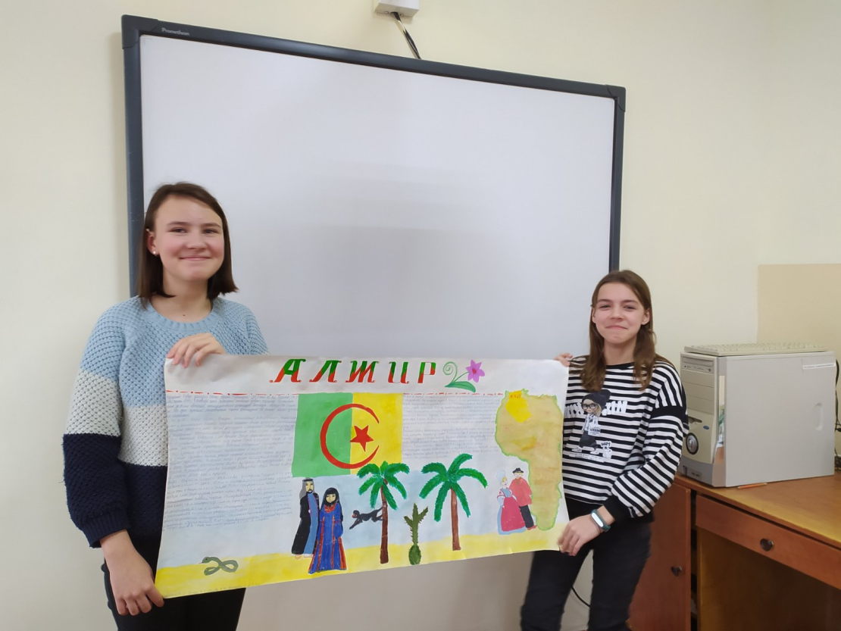
«Путешествие по материкам и странам»

Slide 11
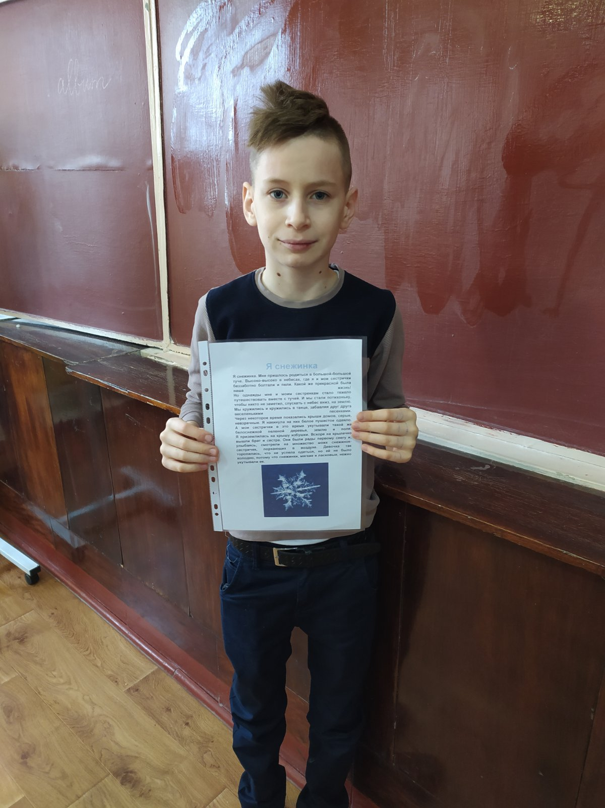
«Путешествие капельки воды»

Slide 12

Результативность
повышается качество обучения, интерес к предмету
увеличение объёма знаний, приобретаемых и контролируемых самостоятельно
развивается творческое, оригинальное мышление
осуществляется постоянный поиск и поддержка талантливых детей
участие в олимпиадах, конкурсах
создаётся благоприятная и мотивирующая на учебу атмосфера в классе
сотрудничество учителя и ученика
аккуратность и серьезное отношение к проводимой работе.

Slide 13
Плюсы проектной деятельности: + навыки самообразования и самоконтроля; + моделируется реальная технологическая цепочка: задача-результат; + навыки групповой деятельности; + индивидуальный подход; + интерес к познавательной деятельности | Минусы проектной деятельности: - возрастает нагрузка на учителя; - ученик часто попадает в стрессовую ситуацию (переоценка возможностей, технические накладки); - психологические коммуникативные проблемы; - проблема субъективной оценки.

Slide 14

Используя метод проектов на уроках географии, я пришла к выводу:
Использование проектной деятельности на уроках географии для меня очень приемлемо, эффективно и результативно.
Проектная технология всегда должна работать на результат.
Результативность проявляется во всей педагогической деятельности.
Проектный метод умело сочетается с другими технологиями, а не исключают их использование на уроках.

Slide 15
В соответствии с требованиями ФГОС основного общего обра­зования проектная и исследовательская деятельность становит­ся обязательной для выполнения всеми школьниками, особенно в 9, 10—11 классах
ФГОС среднего общего образования предусматривает выполнение учащимися индивидуального проекта, который «представляет со­бой особую форму организации деятельности обучающихся (учебное исследование или учебный проект). Выполняется обучающимся само­стоятельно под руководством учителя (тьютора) по выбранной теме в рамках одного или нескольких изучаемых учебных предметов, курсов в любой избранной области деятельности (познавательной, практиче­ской, учебно-исследовательской, социальной, художественно-творче­ской, иной)». При этом ФГОС определяет следующие виды проектов: исследовательский, информационный, творческий, социальный, при­кладной, инновационный, конструкторский, инженерный.

Slide 16
Проектная деятельность учащихся — совместная учебно­-познавательная, творческая или игровая деятельность учащихся, имеющая общую цель, согласованные методы, способы деятельно­сти, направленная на достижение общего результата деятельности. Проектная деятельность поддерживает инициативность и активность ребёнка, развивает умение самостоятельно выстраивать маршрут для решения поставленной задачи, учит нести личную ответственность за результат.

Slide 17
Главные функции учебно-исследовательской деятельности:
в начальной школе — сохранение исследовательского поведе­ния учащихся как средства развития познавательного интереса и становления мотивации к учебной деятельности;
в основной школе — развитие способности занимать исследо­вательскую позицию, самостоятельно ставить цели и достигать их в учебной деятельности на основе применения элементов исследова­тельской деятельности в рамках предметов учебного плана и систе­мы дополнительного образования;
в средней школе — развитие исследовательской компетентно­сти и предпрофессиональных навыков как основы профильного обу­чения.

Slide 18
Этапы исследовательской работы учащегося
Область исследования - к чему душа лежит?
Объект — что реально существующее выбираем?
Предмет — какое свойство объекта выбираем?
Цель — к чему стремимся?
Задачи — какие шаги по достижению цели?
Гипотеза — какой результат прогнозируем?
Методы — как получаем результат?
Данные — что получаем?
Анализ — какие данные получили?
Результат — что получили? Подтвердилась ли гипотеза?

Slide 19
Типы творческой работы и основные характерные элементы:
Реферативные — творческие работы, написанные на основе из­ложения материала, взятого из литературных источников, Интерне­та и т. п.
Экспериментальные — творческие работы, написанные на ос­нове выполнения эксперимента, иллюстрирующего известные в на­уке законы и закономерности.
Натуралистические (описательные) — творческие работы, направленные на наблюдение и объективное описание какого-либо явления по определённой, как правило неизменной, методике. Чаще всего выполняются на природных объектах.
Проектные — творческие работы, связанные с планированием, достижением и описанием конкретного материального результата (разработкой робота, выращиванием растения и т. д.).
Исследовательские — творческие работы, выполненные в ре­зультате анализа наблюдений, сбора материала, сведений, экспери­ментов ит. д.

Slide 20
Что мы делаем в школе, прежде всего имеет образовательный смысл и должно оцениваться по критериям результативности и эффектив­ности развития учащихся. Поэтому научная новизна и практическая значимость не могут быть критериями результативности учебного исследования — ими является уровень освоения навыков исследова­тельской деятельности и новых знаний в этой области.
Важным элементом учебного исследования является гипотеза — предположение, которое необходи­мо доказать или опровергнуть в процессе выполнения исследования. Критерием качества исследовательских работ является логическая стройность структурных элементов — постановки цели, выбора ме­тодов решения, проведения опытных и контрольных экспериментов, анализа результатов и обоснования выводов.

Slide 21

СПАСИБО ЗА ВНИМАНИЕ!

